Slide 1
ФОТОПРИЕМНИКИ И СОЛНЕЧНЫЕ БАТАРЕИ.
Презентацию подготовила студентка 3-го курса, гр. 21313
Волкова Татьяна

Slide 2
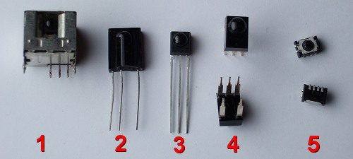
Фотоприемники.
Основная задача фотоприемников — регистрация.

Slide 3
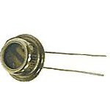
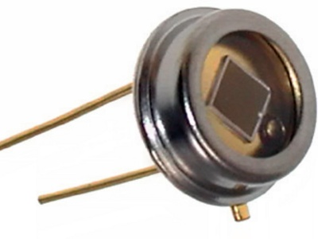
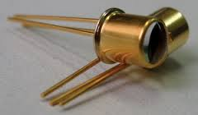
Виды фотоприемников:
Фоторезисторы;
Фотодиоды на основе p-n-перехода;
P-I-N Фотодиоды;
Лавинные фотодиоды;
Фототранзисторы.

Slide 4
Основные характеристики фотоприемника:
Вольтовая чувствительность (регистрируемый сигнал на выходе фотоприемника — напряжение) ,
Токовая чувствительность(на выходе фотоприемника изменяется ток) ,
Пороговая чувствительность(наличие шумового напряжения на фотоприемнике является физической границей регистрации внешнего сигнала) ,
Граничная длина волны

Slide 5
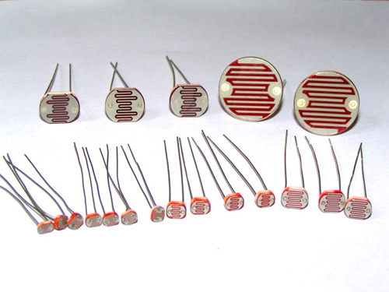
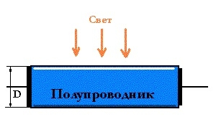
Фоторезисторы.
Основной характеристикой фоторезистора является токовая чувствительность

Slide 6
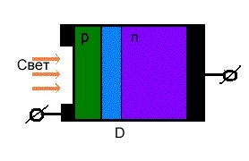
Фотодиоды на основе p-n-перехода.
Под действием оптического излучения образуется электронно-дырочная пара и в области пространственного заряда p-n перехода резко возрастает обратный ток фотодиода. под действием оптического излучения образуется электронно-дырочная пара и в области пространственного заряда p-n перехода резко возрастает обратный ток фотодиода.

Slide 7
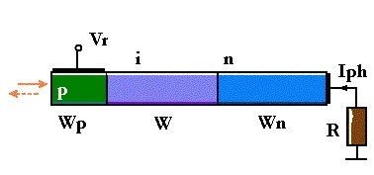
p-i-n фотодиоды
PIN-диод — разновидность диода, в котором между областями n и p проводимости находится собственный (нелегированный) полупроводник (i-область). p и n области как правило легируются сильно, так как они часто используются для омического контакта к металлу.

Slide 8
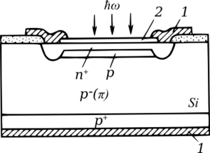
Лавинные фотодиоды
Лавинные фотодиоды высокочувствительные полупроводниковые приборы, преобразующие свет в электрический сигнал за счёт фотоэффекта.

Slide 9
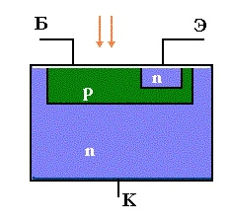
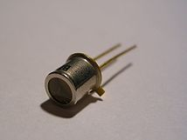
Фототранзистор
Фототранзистор —вариант биполярного транзистора.
Он имеет структуру n-p-n или p-n-p транзистора и может усиливать ток.

Slide 10

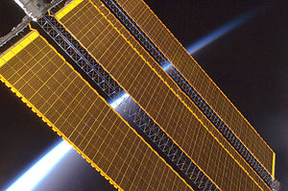
Солнечные батареи
Солнечная батарея — несколько объединённых фотоэлектрических преобразователей (фотоэлементов) — полупроводниковых устройств, прямо преобразующих солнечную энергию в постоянный электрический ток

Slide 11
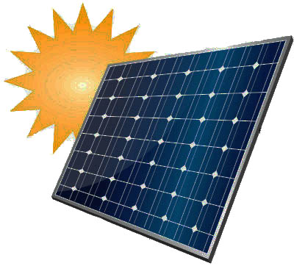
Методы преобразования солнечной энергии
Аккумулирование тепла в результате поглощения солнечного излучения теплоносителями.
Прямое преобразованием солнечной энергии в электрическую энергию.

Slide 12
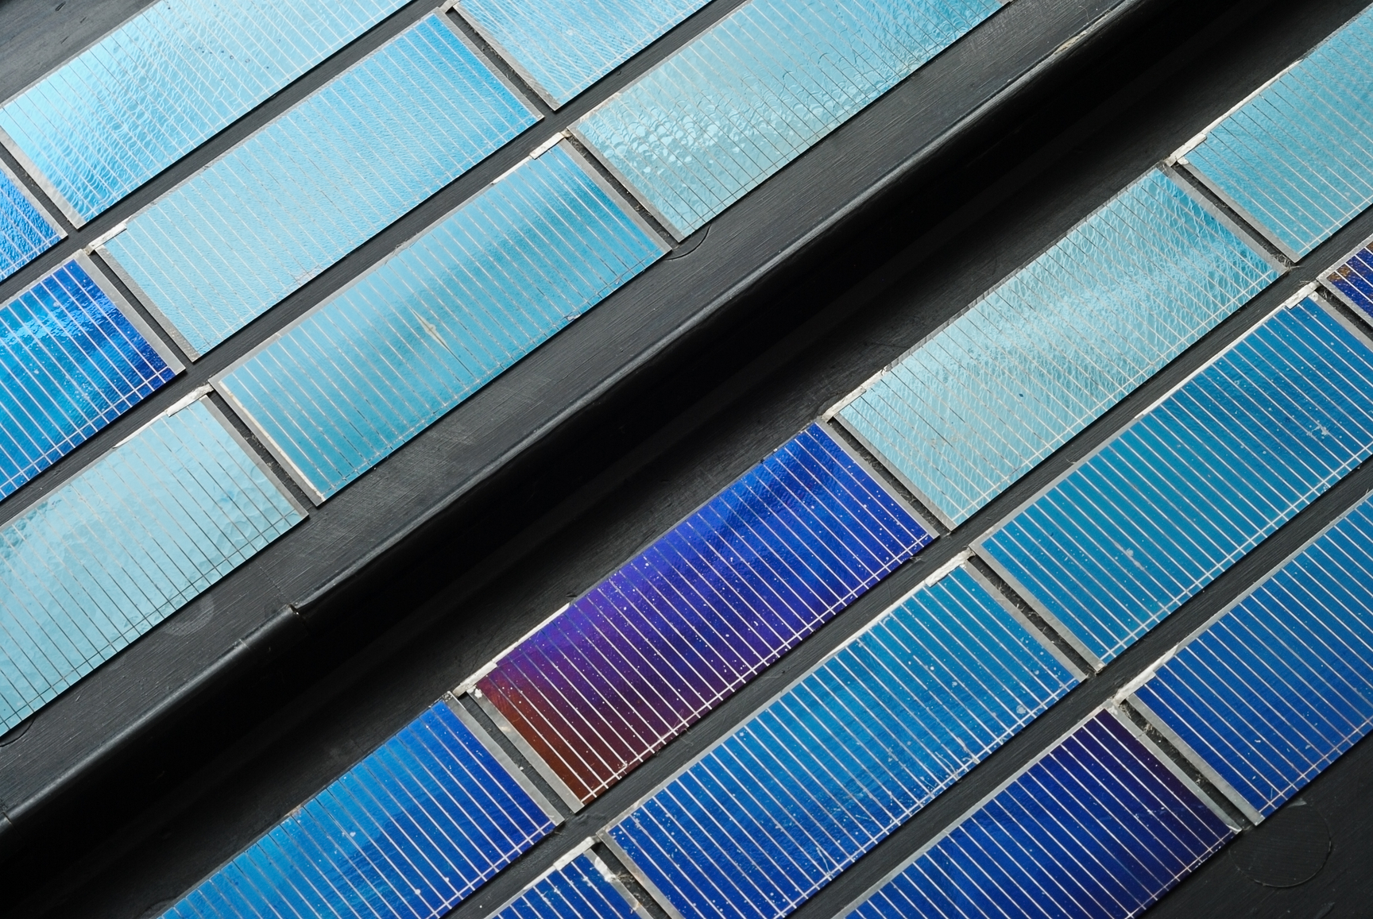
Основные принципы работы солнечных батарей.
Когда лучи падают на полупроводник, тот нагревается, частично поглощая их энергию. Приток энергии высвобождает электроны внутри полупроводника. К фотоэлементу прилагается электрическое поле, которое направляет свободные электроны, заставляя их двигаться в определенном направлении. Этот поток электронов и образует электрический ток.

Slide 13
Основной источник информации:
Научно-популярный журнал «Naked Cience»
Научно-популярный портал: http://naked-science.ru/

Slide 14

Спасибо за внимание!

